Slide 1

第一章 常用样式

Slide 2
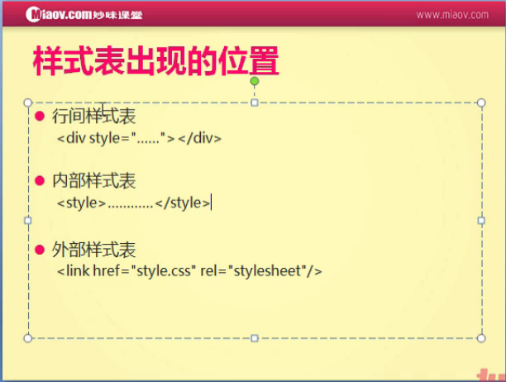

Slide 3
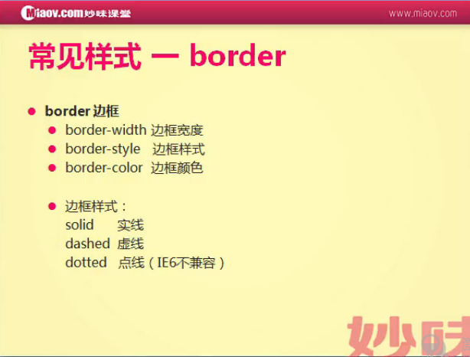

Slide 4
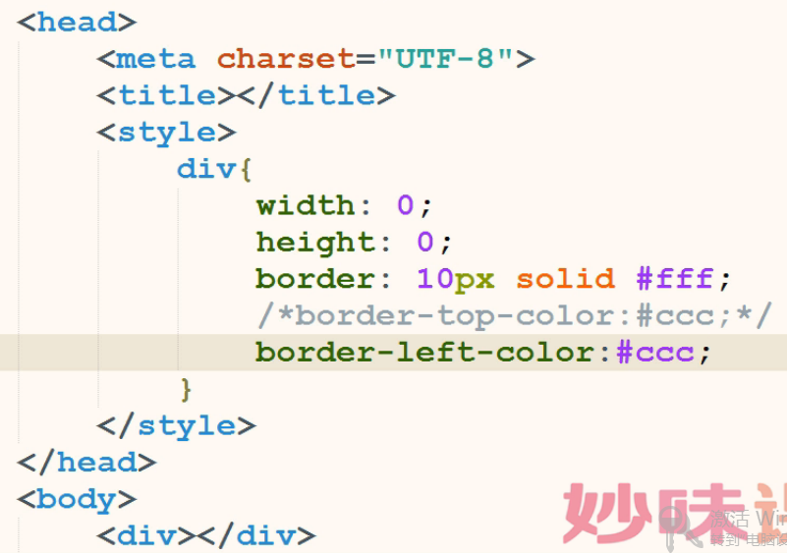
边框三角形

Slide 5
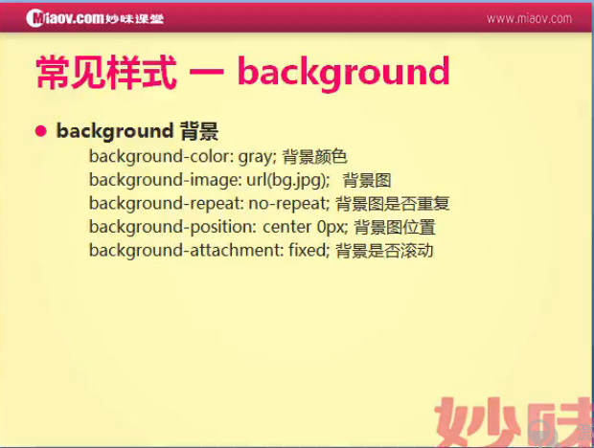

Slide 6
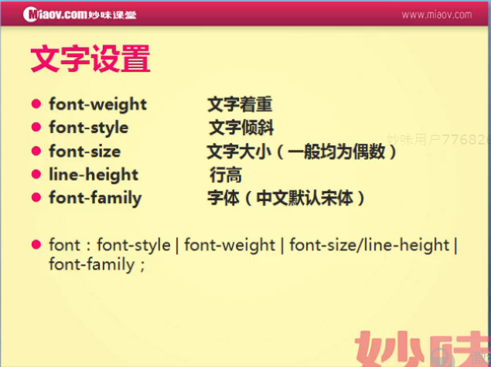

Slide 7
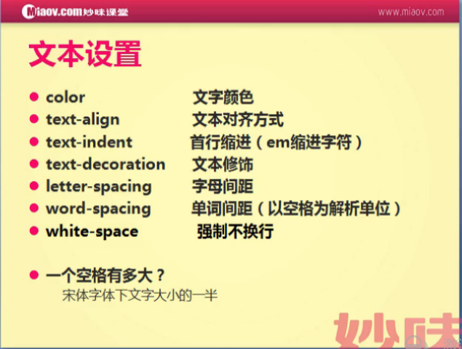

Slide 8
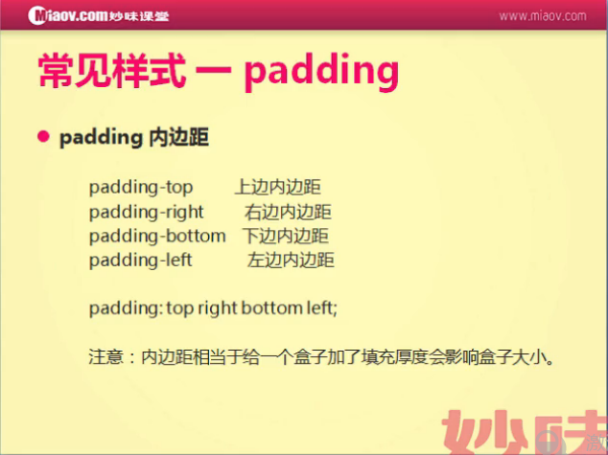

Slide 9
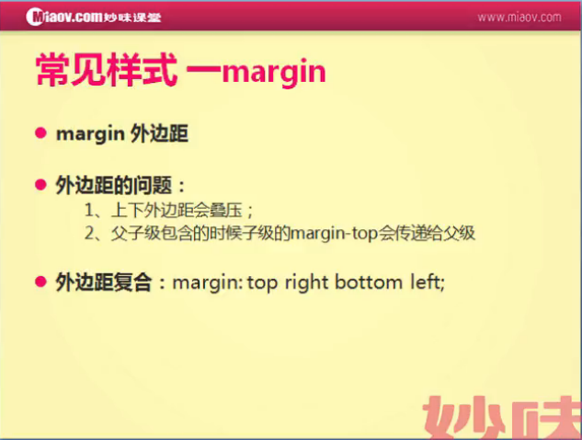

Slide 10
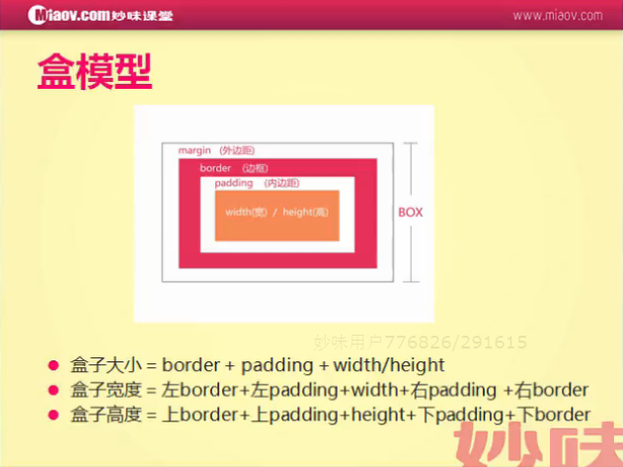

Slide 11
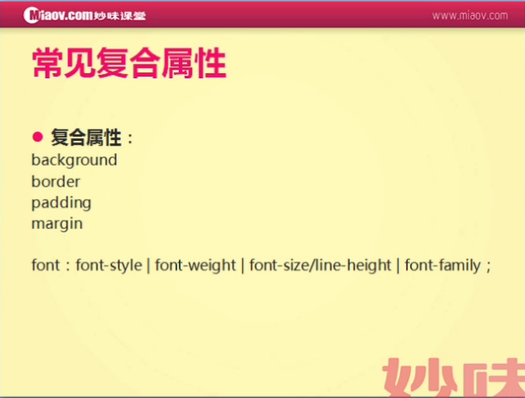

Slide 12
第二章 常用标签

Slide 13
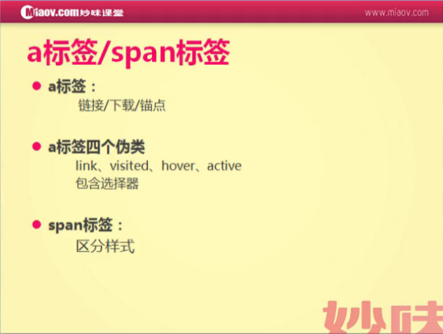

Slide 14
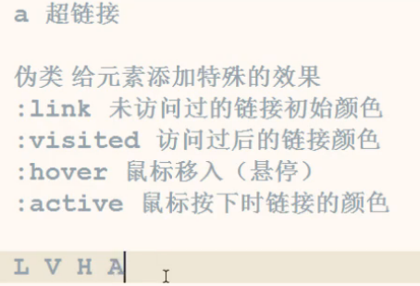

Slide 15
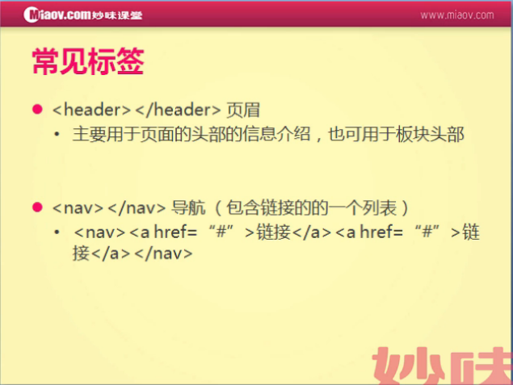

Slide 16
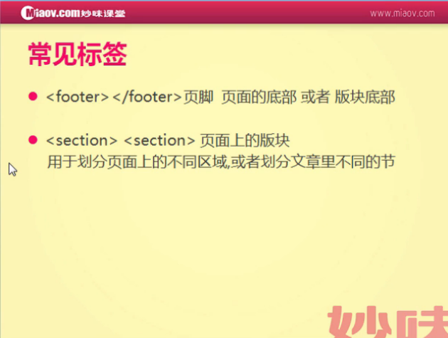

Slide 17
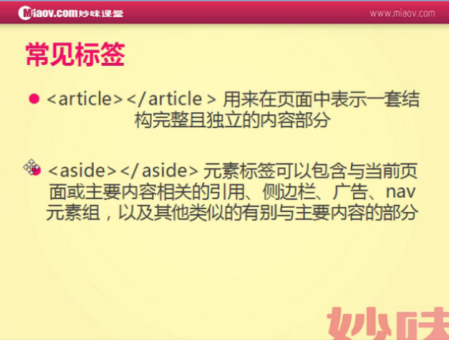

Slide 18
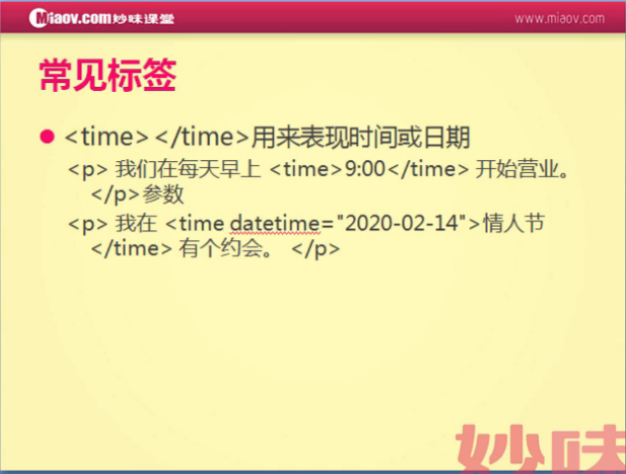

Slide 19
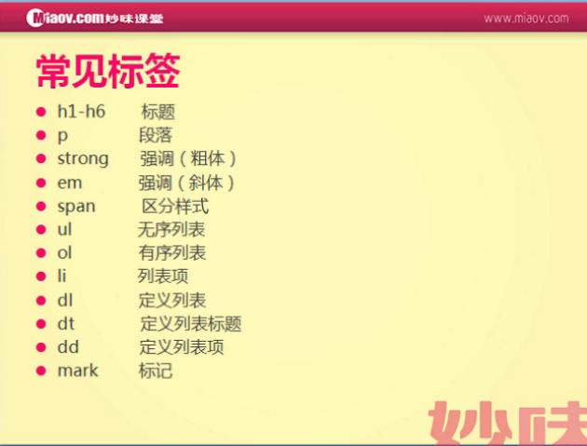

Slide 20
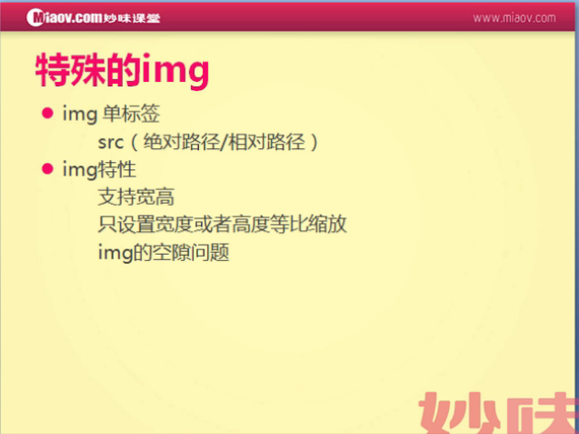

Slide 21
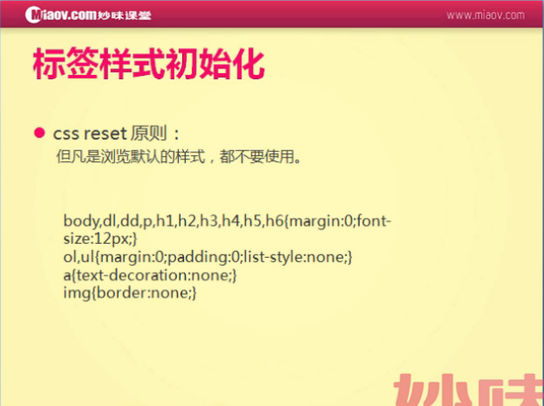

Slide 22
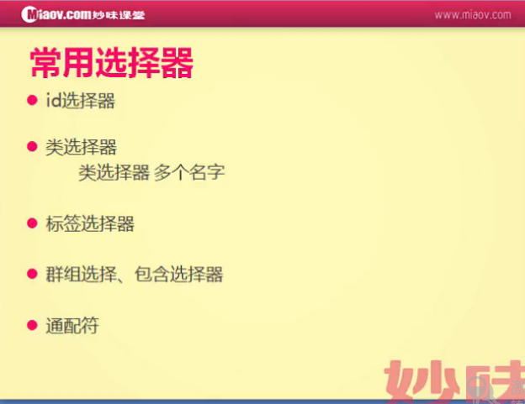

Slide 23
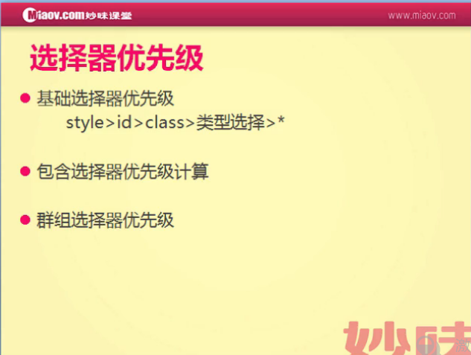

Slide 24
第三章 内联块的讲解

Slide 25
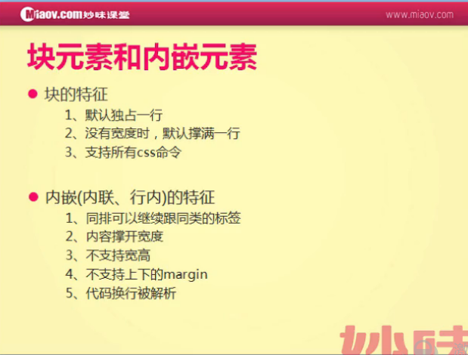

Slide 26
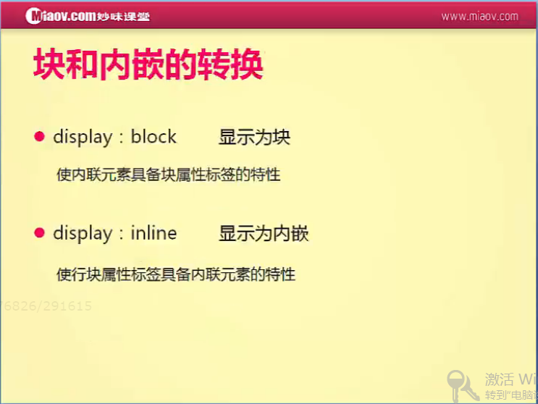

Slide 27
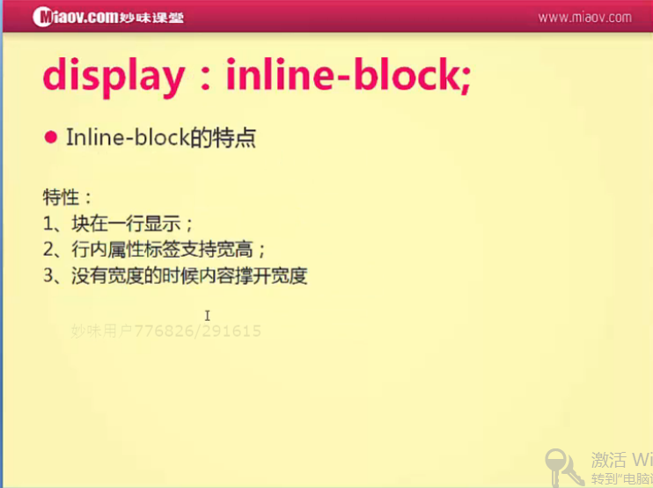

Slide 28
第四章 浮动讲解

Slide 29
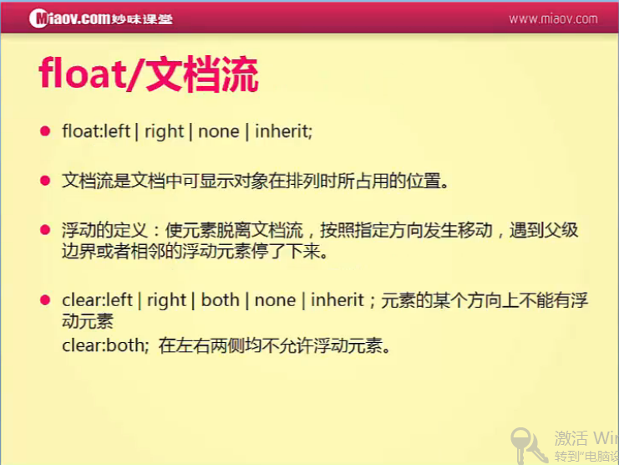

Slide 30
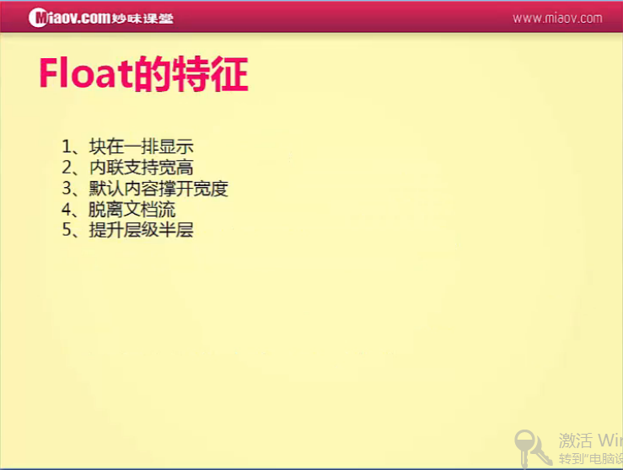

Slide 31
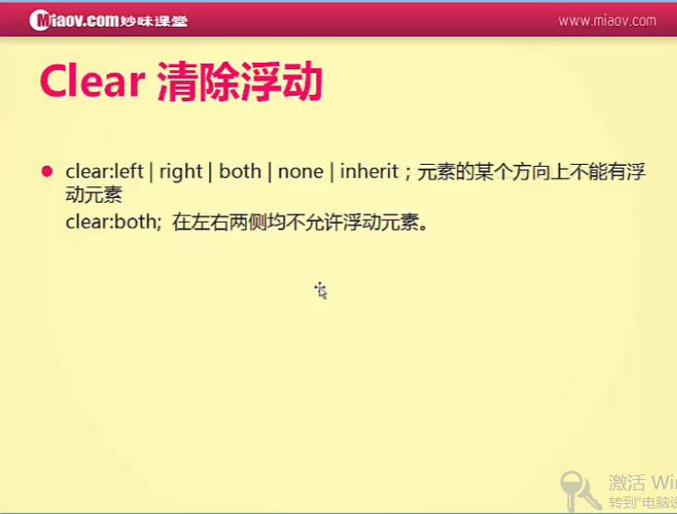

Slide 32
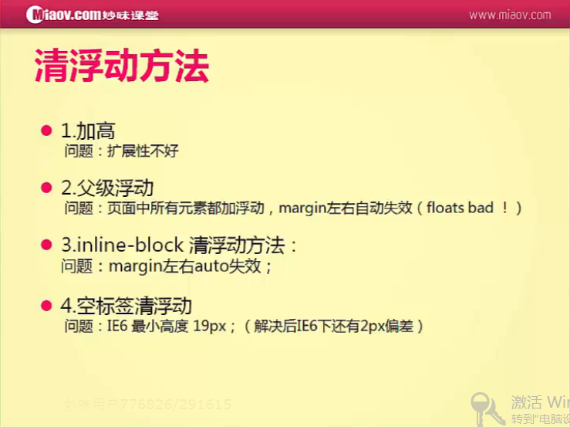

Slide 33
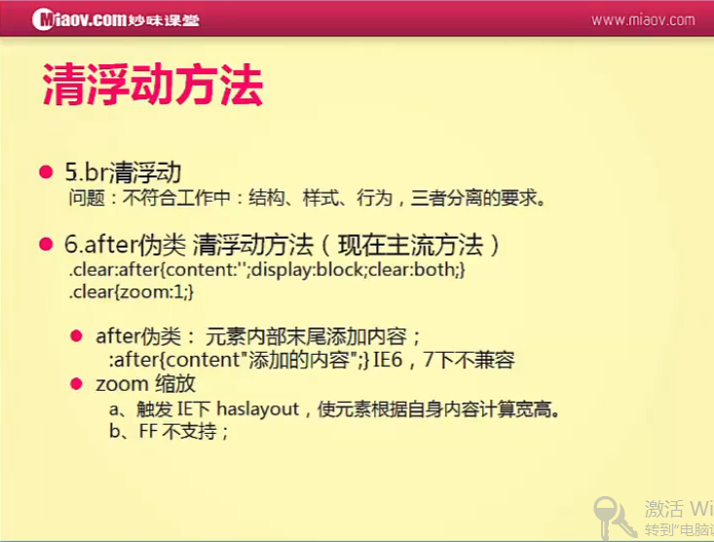

Slide 34
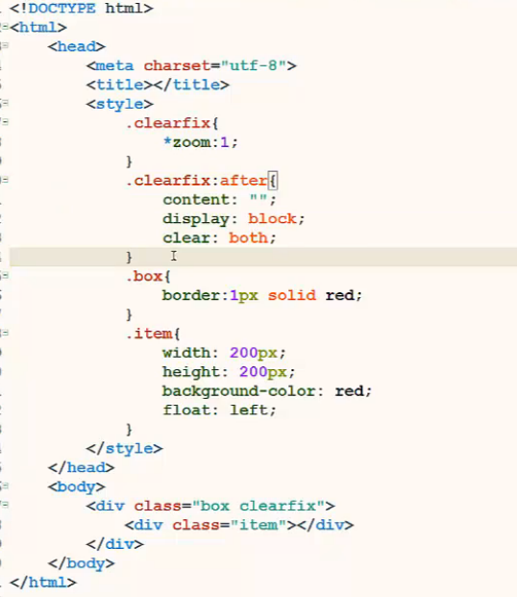

Slide 35
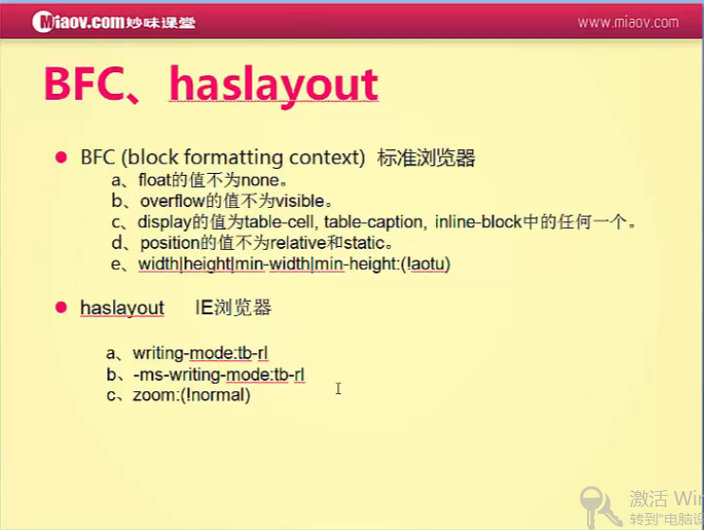

Slide 36
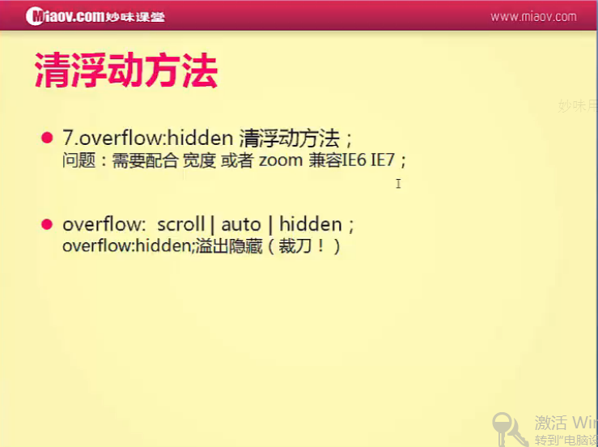

Slide 37
第五章 定位讲解

Slide 38
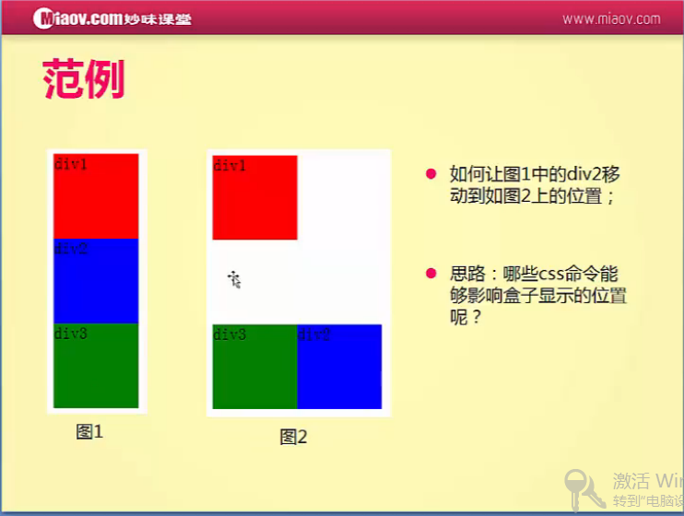

Slide 39
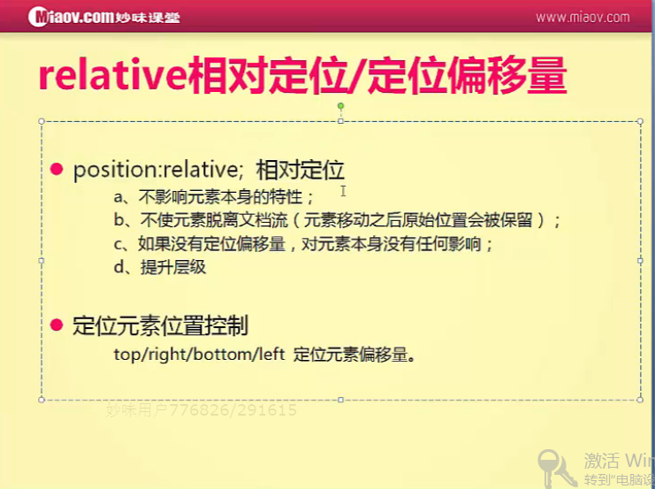

Slide 40
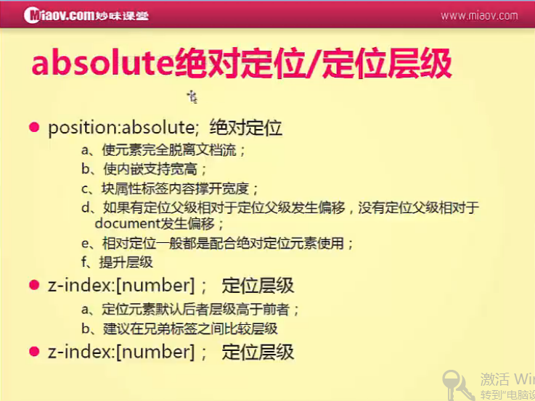

Slide 41
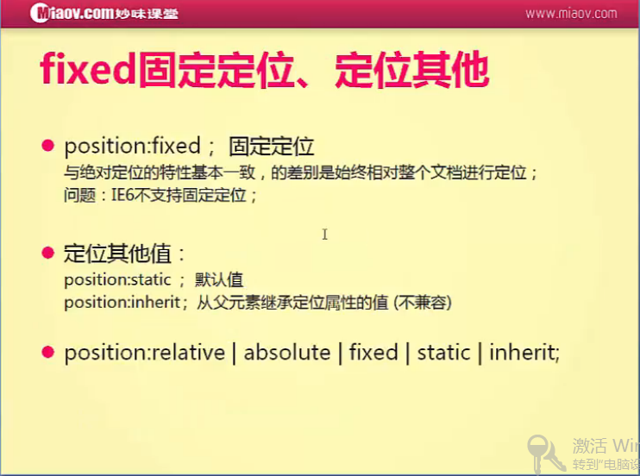

Slide 42
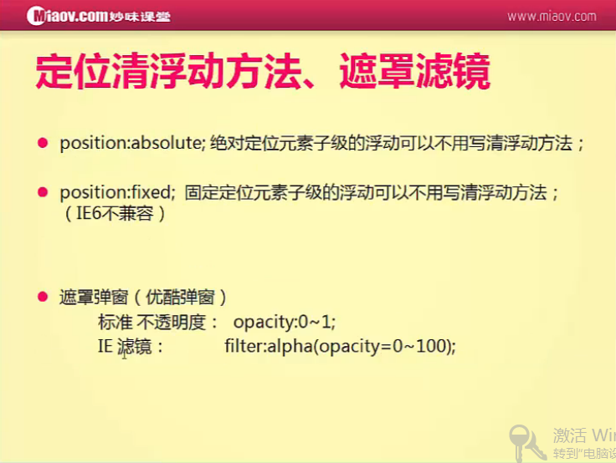

Slide 43
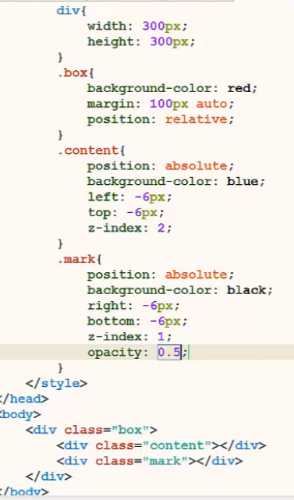
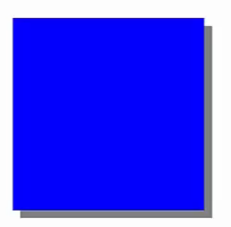

Slide 44
第六章 表格表单

Slide 45
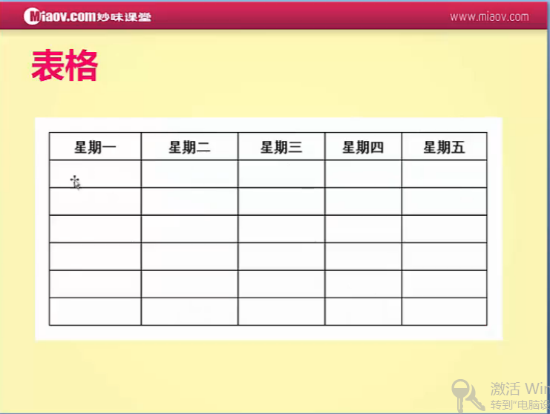

Slide 46
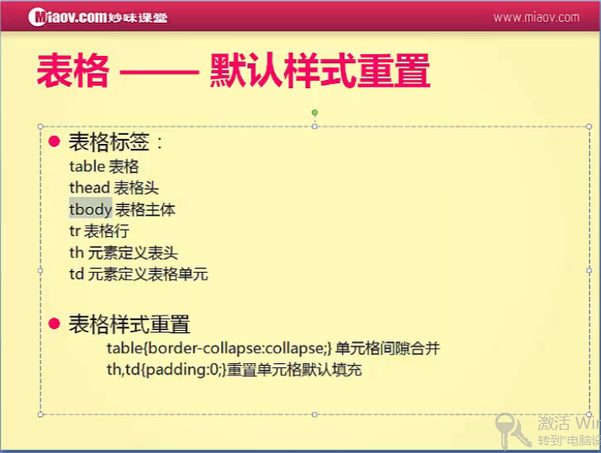

Slide 47
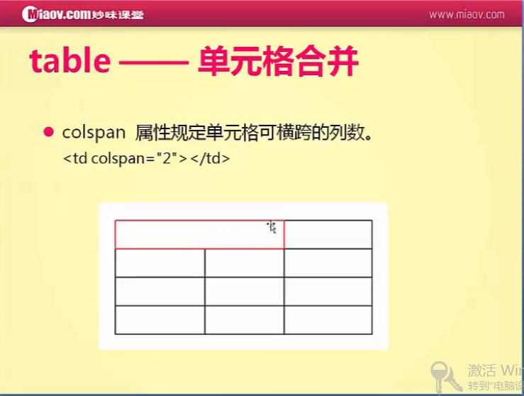

Slide 48
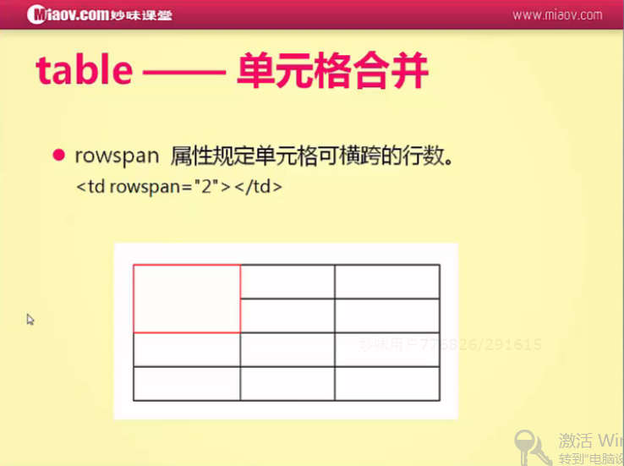

Slide 49
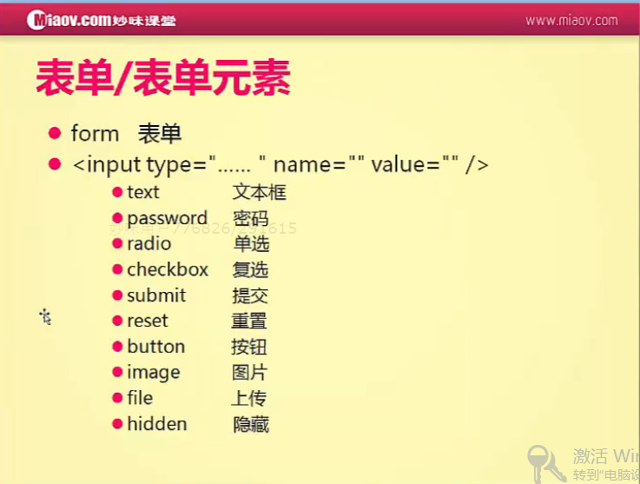

Slide 50
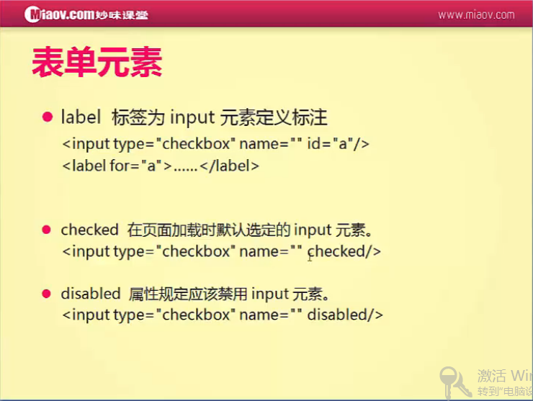

Slide 51
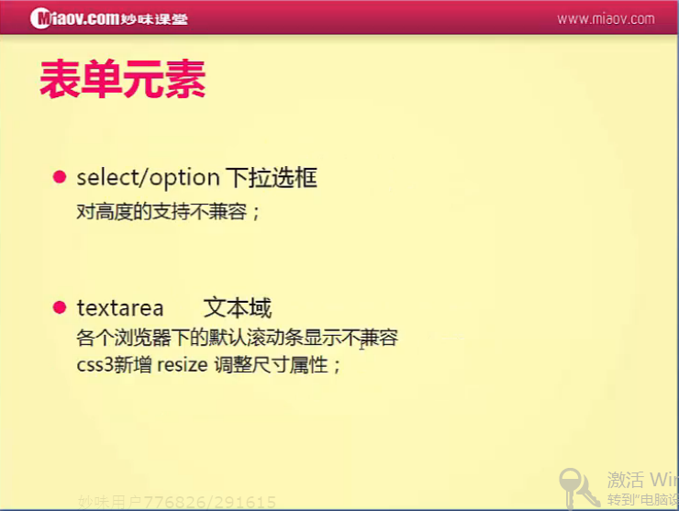

Slide 52
第七章 兼容性

Slide 53
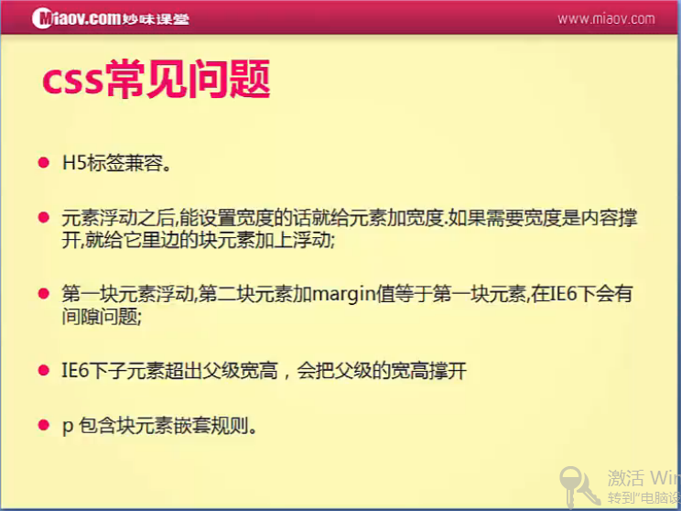

Slide 54
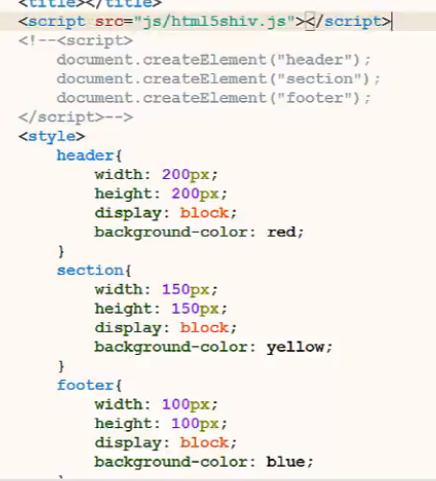
HTML5 标签的兼容

Slide 55
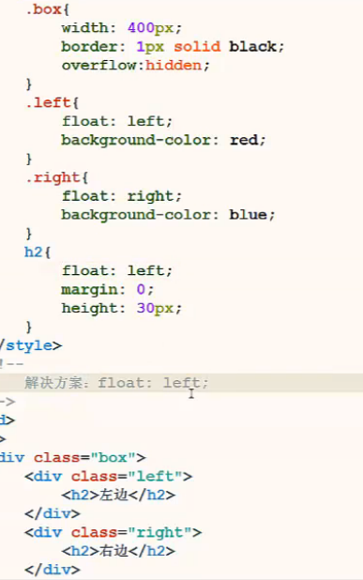
元素浮动之后，能给元素设置宽度就设置；如果元素的宽度靠内容撑开的话，那就就给这个元素设置浮动。 解决方案：给这个元素设置浮动，如例子中的h2。

Slide 56
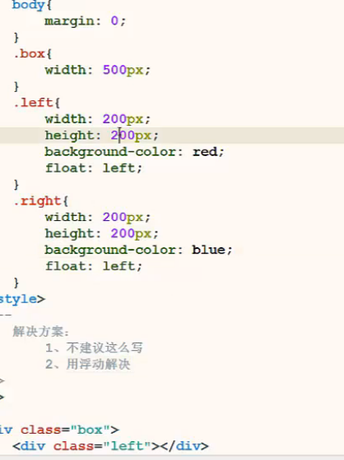
第一个元素浮动，第二个元素的margin-left值等于第一个元素的宽度，在ie6下有空隙。 解决方案：不要这么做，第二个元素也用浮动

Slide 57

在IE6下，子元素超出父级宽高，会把父级撑开。 解决方案：不要这么做。

Slide 58


H、p、td标签不要嵌套块元素，莫名生成元素

Slide 59


Slide 61

margin兼容性问题： 1.margin-top传递（解决方案：出发BFC和haslayout） 2.上下margin叠压（解决方案：尽量使用同一方向的margin）

Slide 62

IE6不支持inline-block: 解决方案：*display : inline; *zoom:1;

Slide 63

IE6下最小高度为19px: 解决方案 overflow:hidden;

Slide 64

在IE6下，当元素设置浮动并且设置margin(尤其是margin-left)的时候，会出现双边距问题。 解决方案： *display : inline; PS:css中加*号，目的是让ie6|7可以看懂，它们原本不支持display:inline属性

Slide 65


在IE6|7下，如果li里面的元素都设置了浮动，那么li会产生4px的边距。 解决方案： *vertical-align:top;

Slide 66

在IE6下，如果一个父元素下的两个子浮动元素中间出现了注释或者内联元素，并且其中一个子浮动元素的宽度与父元素的宽度相差不超过3px，那么会出现文字被复制的BUG. 解决方案： 1.避免两个子浮动元素之间有注释或者内联元素。 2.其中的一个子浮动元素与父元素的宽度相差>=3px

Slide 67

在IE6|7下，如果父元素下的子元素的宽高大于父元素，并且子元素还是设置了相对定位relative，那会会出现父元素保不住子元素的情况（就算父元素设置了overflow:hidde）。 解决方案：要让父元素和子元素处于同一个环境下，即父元素也要设置为相对定位（*position:relative）

Slide 68

在ie6下，如果绝对定位的父元素的宽高为奇数，那么绝对定位的子元素的bottom、right会出现1px的像素差。 解决方案：父元素的宽高为偶数。

Slide 69




在ie6下，如果绝对定位元素和浮动元素处于同级下，那么绝对定位的元素会消失。 解决方案： 两个元素不同级就ok了

Slide 70

ie6|7下的input有1px的间距问题 解决方案：在input上加上*float:left;

Slide 71

ie6下，表单的背景图片会随着内容的增加被挤出input表单。 解决方案：设置background-attachment:fixed;

Slide 72


Slide 73


Slide 74


Slide 75

给非body元素添加背景图片，用js插件

Slide 76

在ie6下，给body添加背景图片，图片格式为PNG24(图片底部为透明)，用滤镜_filter

Slide 77


Slide 78


